Slide 1
Análisis del Titanic
Martín Ámez Segovia

Slide 2
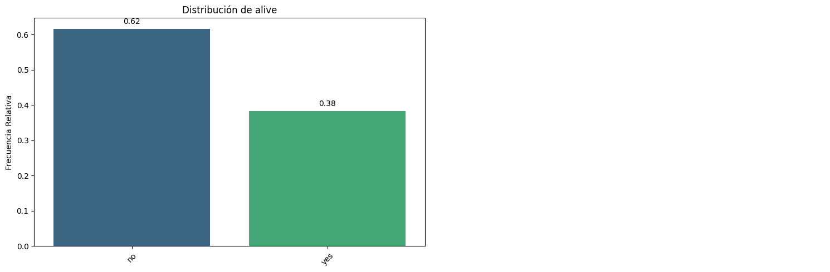
El titanic fue un accidente con una tasa de mortalidad alta…
El 62% de los embarcados no sobrevivió

Slide 3
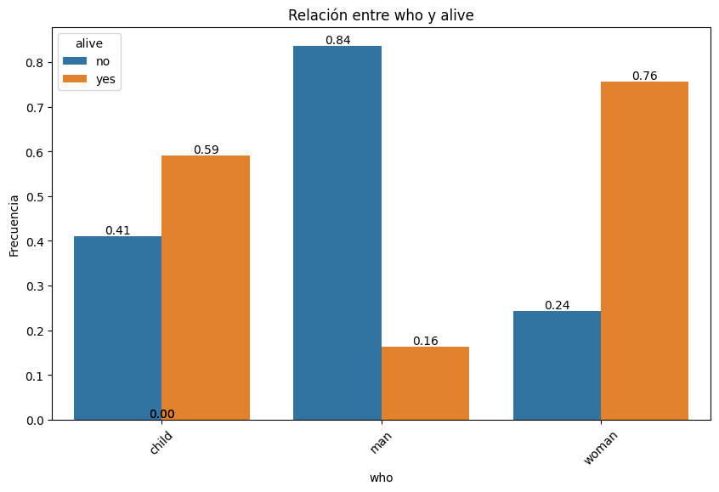
En esa ocasión los datos apoyan que se dio el "Las mujeres y los niños primero", pero...
De los niños murieron el 40% y de mujeres el 24%

Slide 4
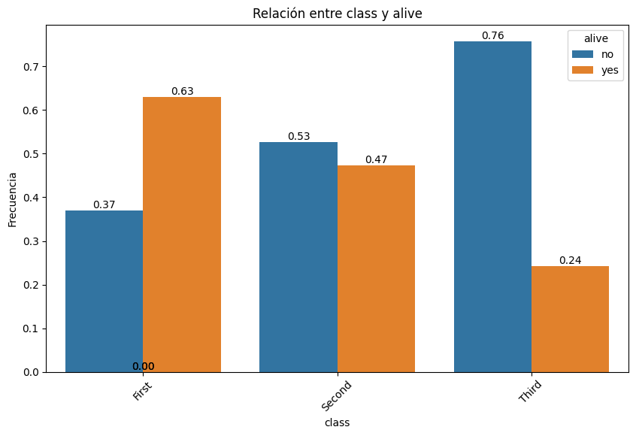
La clase en la que se viajó tuvo una influencia significativa y podría explicar…
Que el grupo más afectado fue el de tercera

Slide 5
las diferencias de tasas de supervivencia entre mujeres y niños…

Slide 6
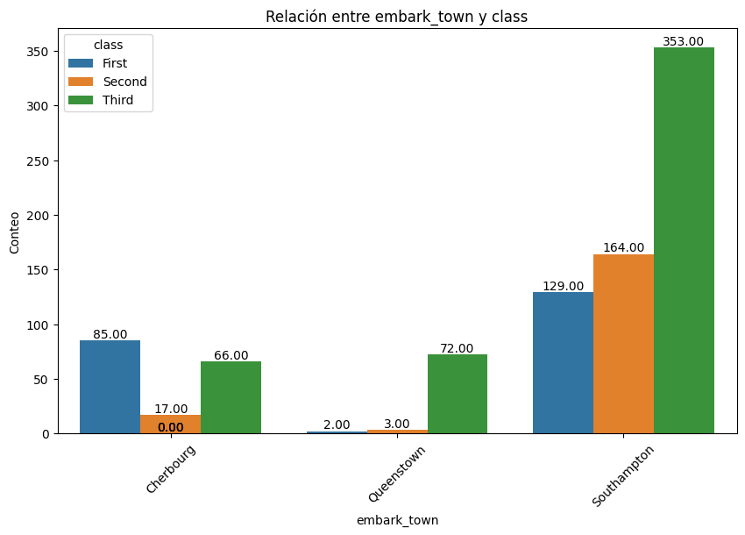
Además aunque el puerto de embarque parece influir, se podría asumir que lo fue el tipo de pasajero que embarcó en cada uno
La mayor parte de tercera clase vino de Southampton.

